Slide 1
ZooKeeper:
功能分析与建模
20181102 李舒博
Fresh business general template
Applicable to enterprise introduction, summary report, sales marketing, chart data
汇报人：优品PPT

Slide 2
需求建模

Slide 3
正常处理（normal）1：提供服务
用例名称：提供服务
场景：服务器向客户端提供某种服务
用例描述：希望客户端每次请求服务端都可以找到服务端集群中某一台服务器以获得服务。
用例价值
约束和闲置

Slide 4
正常处理（normal）2：分布式锁
用例名称：分布式锁
场景：在分布式系统中，读取、分析、修改数据的操作可能分散到集群中不同的节点，需要保证数据操作的一致性。
用例描述：分布式系统中，不同服务器的运算都在独立的进程中，运算的中间结果和过程通过网络进行传递（比单一进程的程序中的一致性问题难）。
用例价值
约束和闲置

Slide 5
正常处理（normal）3：配置管理
用例名称：配置管理
场景：在分布式系统中，一个服务应用可能部署在多台服务器上，服务器的配置文件相同。若更改配置稳健的配置选项，会对有极多服务器的集群产生麻烦。
用例描述：需要高可用的配置存储器，进行配置文件的拷贝、分布式系统中配置文件的状态、保证同步操作原子性，确保每个服务器的配置文件都能得到正确的更新。
用例价值
约束和闲置

Slide 6
异常处理（exception）1：故障
用例名称：故障修复
场景：对分布式系统进行故障修复。
用例描述：需要节点故障管理服务。让集群选出一个健康的节点作为master，了解集群每台服务器的运行状况。某节点发生故障后，master将该情况通知集群其他服务器，分配不同节点的计算任务；将问题报告admin，使故障得到定位和修复
用例价值
约束和闲置

Slide 7
异常处理（exception）2：精神分裂
用例名称：异常处理
场景：出现两个leader。
用例描述：用递增id对leader进行编号，区分新老leader，不接受老leader的指令。
用例价值
约束和闲置

Slide 8
替代处理（alternative）
用例名称：替代处理
场景：对分布式系统进行故障修复时，master发生故障。
用例描述：动态选择master。
用例价值
约束和闲置

Slide 9
功能提取

Slide 10
具体功能

Slide 11
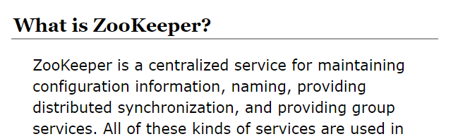
Source: https://zookeeper.apache.org

Slide 12
01
配置管理
CONTENT
02
名字服务
03
分布式同步
04
集群管理

Slide 13
Maintaining configuration information 配置管理
正确更改所有机器的配置信息
实现思路：
创建一个znode节点/configuration
其他订阅节点监听/configuration节点的数据变化时间
如果有事件发生，就获取/configuration节点的数据

Slide 14
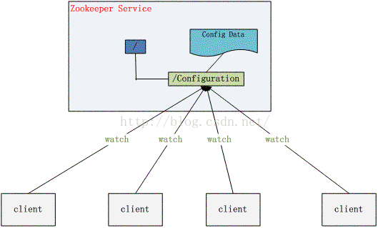

Slide 15
Naming 名字服务
Example：IP地址和域名：DNS

Slide 16
Naming 名字服务
利用znode路径的唯一性，做命名服务

Slide 17
Distrubuted synchronization 分布式同步：分布式锁
保持独占：将ZooKeeper上的一个znode看作一把锁，用createznode的方式实现。所有client创建/distribute_lock节点，最终成功创建的client获得锁，使用后删除自己创建的/distribute_lock 节点释放锁
控制时序：这是，/distribute_lock已存在，所有客户端在其下创建临时顺序编号目录节点。编号最小的获得锁，使用后删除。

Slide 18
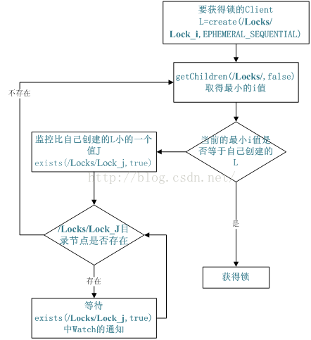

Slide 19
Group services 集群管理
关注是否有机器加入和退出
所有机器在父目录GroupMembers下创建临时目录节点，监听父目录节点的子节点变化消息。有机器加入，添加临时目录节点；有机器退出，删除临时目录节点。
2. 选举master

Slide 20
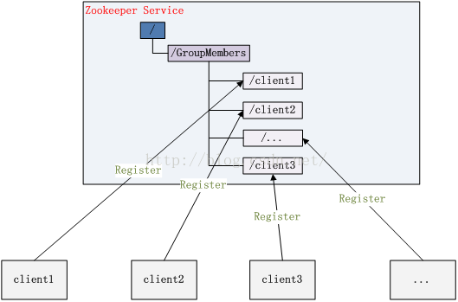

Slide 21
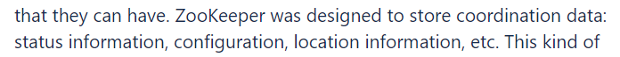
notes
ZooKeeper的名字空间很像标准文件系统。ZooKeeper中的每个znode都有自己的path，用“/”分隔父节点和子节点
ZooKeeper与标准文件系统的区别：ZooKeeper中，每个znode可以有与之相连的文件（每个文件都可以是一个目录，反之亦然）
ZooKeeper的设计初衷是
https://cwiki.apache.org/confluence/display/ZOOKEEPER/ProjectDescription

Slide 22
notes
这种元信息通常为b或kb大小，ZooKeeper自带不超过1M的检查。

Slide 23
ZooKeeper不适合…
不适合存储大量数据。
znode树维系在内存中，存储大量数据会吃内存

Slide 24


Slide 26
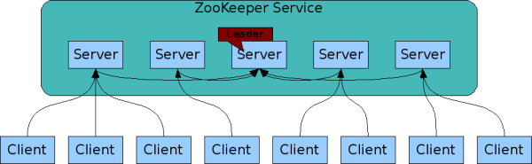
选取主要功能作为下一步分析的目标

Slide 27
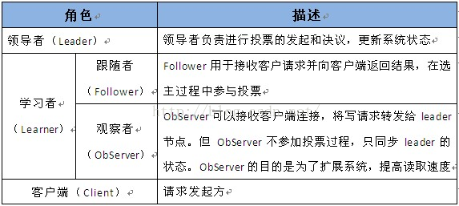
选取主要功能作为下一步分析的目标
ZooKeeper选主流程（fast paxos/basic paxos）

Slide 28
选取主要功能作为下一步分析的目标
Leader：
1. 恢复数据
2. 维持与learner的心跳，接收learner请求，判断learner请求消息类型（ping消息、request消息、ack消息、revalidate消息），根据消息类型进行消息处理
Ping消息：learner的心跳消息
Request消息：follower发送的提议消息，包括写请求和同步请求
Ack消息：follower对提议的恢复，超过半数通过，提议commit
Revalidate消息：延长session有效时间

Slide 29
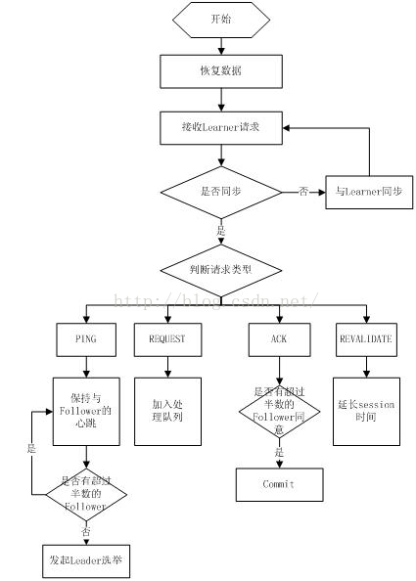

Slide 30
选取主要功能作为下一步分析的目标
Follower：
1. 向leader发送请求
2. 接收leader消息（ping消息，proposal消息，commit消息，uptodate消息，revalidate消息，sync消息）并进行处理
Ping消息：心跳消息
Proposal消息：leader发起的提案，要求follower投票
Commit消息：服务器端最新一次提案的信息
Uptodate消息：表示同步完成；
Revalidate消息：根据leader的revalidate结果，关闭待revalidate的session/允许其接受消息
Sync消息：返回sync结果到客户端

Slide 31
选取主要功能作为下一步分析的目标
3. 接收client请求，如果为写请求，发送给leader进行投票
4. 返回client结果

Slide 32
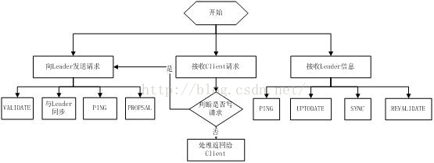

Slide 33
针对这一功能进行具体分析
Server在工作过程中有三种状态：
Looking 当前server不知道leader是谁，正在搜寻
Leading 当前server为选举出的leader
Following leader已经选举出来，server已经同步

Slide 34
Fast paxos
Fast paxos:在选举过程中，某Server首先向所有Server提议自己要成为leader，当其它Server收到提议以后，解决epoch和 zxid的冲突，并接受对方的提议，然后向对方发送接受提议完成的消息，重复这个流程，最后一定能选举出Leader。

Slide 35
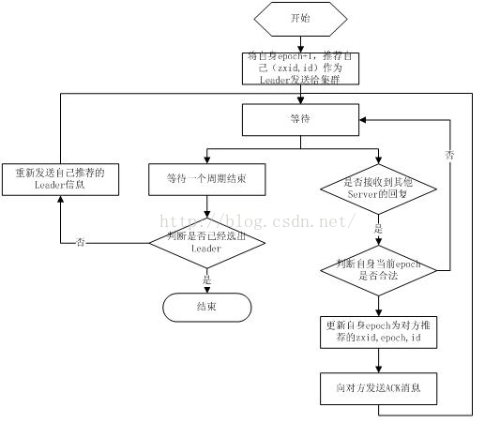

Slide 36
Basic paxos
1.选举线程由当前Server发起选举的线程担任，其主要功能是对投票结果进行统计，并选出推荐的Server； 2.选举线程首先向所有Server发起一次询问(包括自己)； 3.选举线程收到回复后，验证是否是自己发起的询问(验证zxid是否一致)，然后获取对方的id(myid)，并存储到当前询问对象列表中，最后获取对方提议的leader相关信息(id,zxid)，并将这些信息存储到当次选举的投票记录表中；

Slide 37
Basic paxos
4.收到所有Server回复以后，就计算出zxid最大的那个Server，并将这个Server相关信息设置成下一次要投票的Server； 5.线程将当前zxid最大的Server设置为当前Server要推荐的Leader，如果此时获胜的Server获得n/2 + 1的Server票数，设置当前推荐的leader为获胜的Server，将根据获胜的Server相关信息设置自己的状态，否则，继续这个过程，直到leader被选举出来。

Slide 38
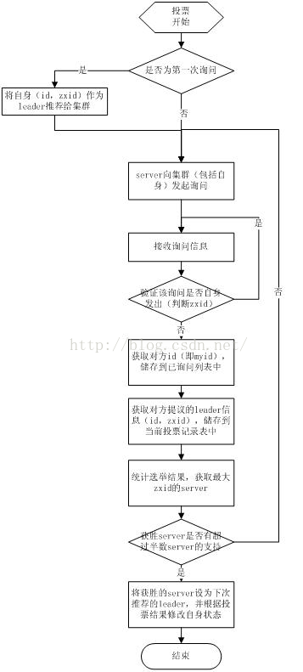

Slide 40
2. 针对选取的主要功能，分析类的设计以及关联；分析主要交互流程；分析面向对象思想的具体应用
3. 针对选取的主要功能，分析遵循的面向对象设计原则；分析使用到的设计模式及具体场景；分析设计意图

Slide 41
Thanks

